Slide 1
Татарстаным –
туган ягым
Әзерләде: тәрбияче Мингараева Гөлнара Галимҗан кызы
Казан, 2018 ел

Slide 2
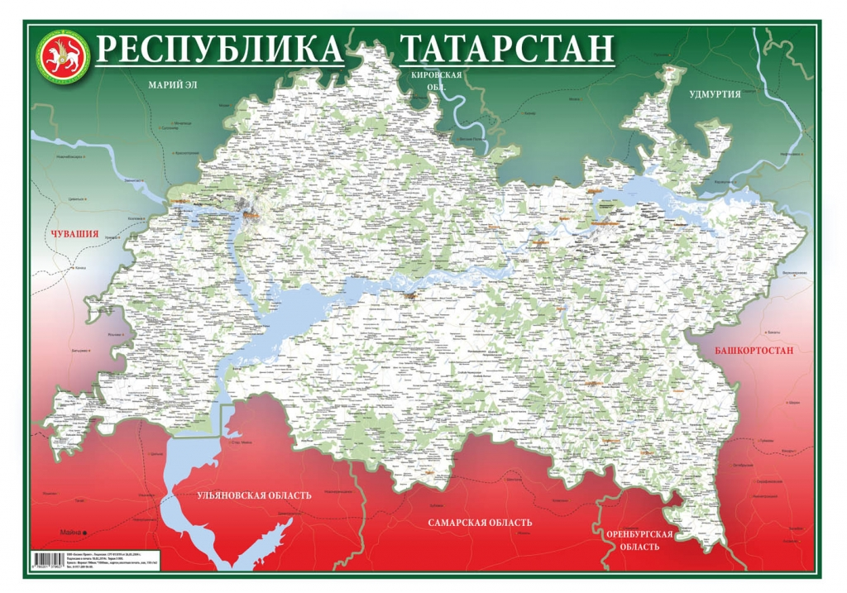
Һәр кешегә бик кадерле
Туган-үскән төбәге.
Читкә чыксам, Татарстаным диеп
Тибә минем йөрәгем.
Олы шәхесләр биргән ул,
Эш сөючән халкы бар.
Татарстаным, минем гүзәл җирем,
Мәңге шулай булып кал!

Slide 3
Герб - Татарстан флагы төсләрендә башкарылган, түгәрәк рәвешендә. Дәүләт гербында канатлы ак барс сурәтләнгән. Барс байлыкны һәм халыкның көчен белдерә. Аның тырнаклары һәм тешләре үткен, уң аягы бераз күтәрелгән. Димәк ул һәркемне саклый ала. Барсның ян – ягында калкан. Аңа кашкарый рәсеме төшерелгән. Калкан тынычлыкны белдерә, ә чәчәк – озын гомер билгесе. Яшел боҗра эчендә татар орнаменты чигелгән. Аста “ ТАТАРСТАН” сүзе язылган.
Татарстан Дәүләт флагы яшел, ак, кызыл төстә. Кызыл төс ул – кояш, ут төсе. Яшел төс – туган җиребез, табигатьнең матурлыгы һәм яшәү билгесе. Ак төс – чисталык, намус һәм тынычлык символы.

Slide 4
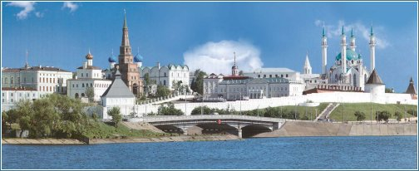
Казан –
Татарстанның башкаласы
Казан (рус. Казань ) – Татарстан Республикасының башкаласы, Россиянең икътисади, мәдәни, сәяси үзәкләренең берсе.
Синнән дә ягымлы Әниләр җылысы
Як җирдә юк икән , Ят җирдә юк икән,
Казаным, Казаным! Казаным, Казанын!

Slide 5
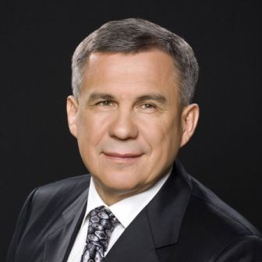
Татарстан республикасының президенты
Минниханов Рөстәм Нургали улы
1957нче елның Татар Ассрның балык бистәсе районының яңа арыш авылында туа.
2010 елда Татарстан еспубликасының президенты булып сайлана.

Slide 6
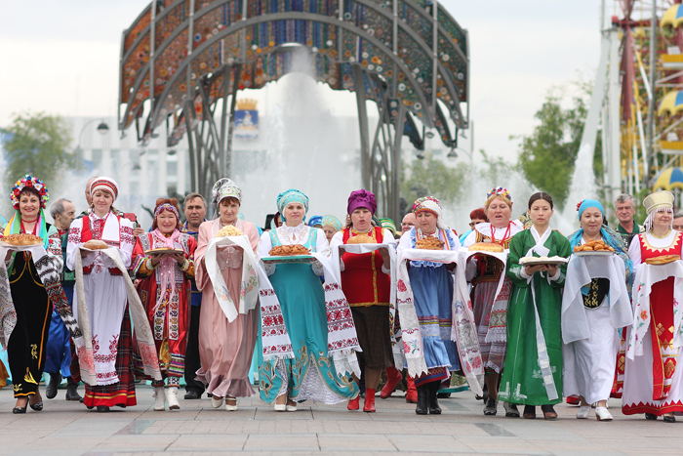
Татарстан Россиядәге иң күп милләтле территорияләрнең берсе булып тора. Республикада 115тән артык милләт вәкиле яши, шул исәптән 87милләт бар, алардагы халык саны 10 мең кешедән артып китә: татарлар, урыслар, чуашлар, удмуртлар, мордвалар, марилар һәм башкортлар.

Slide 7
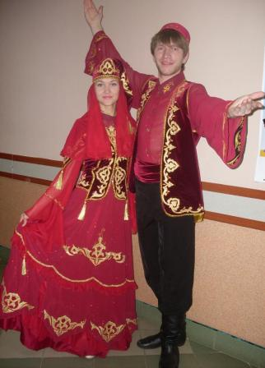
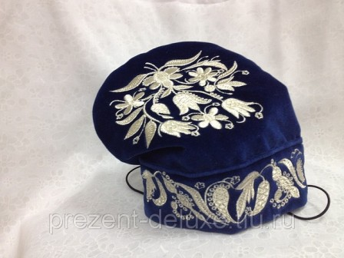
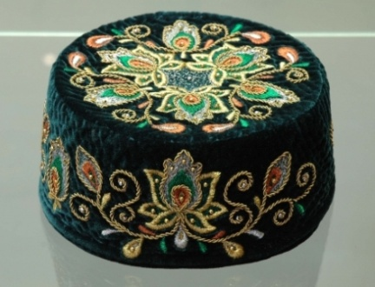
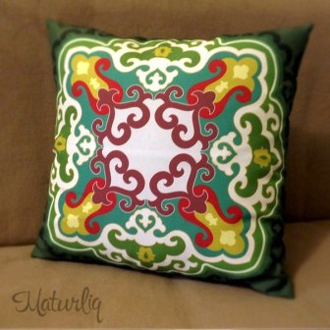
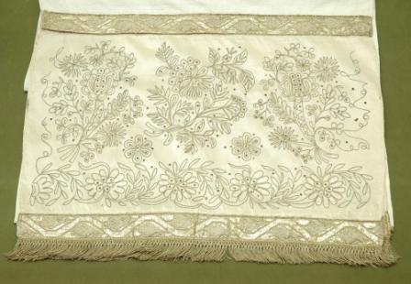
Татар халкы
Милли бизәкләр

Slide 8
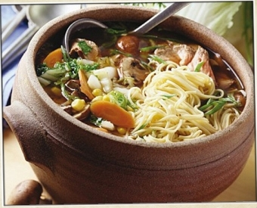
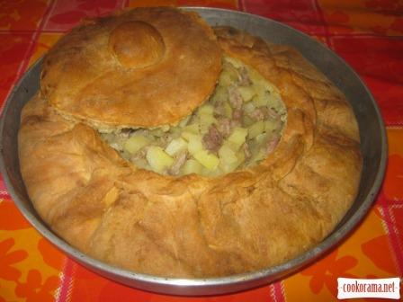
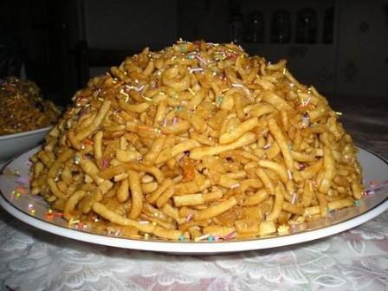
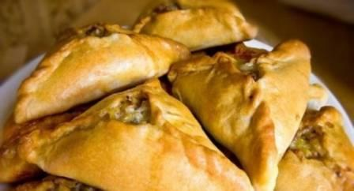
Милли ризыклар
Токмачлы аш
бәлеш
чәкчәк
өчпочмак

Slide 9
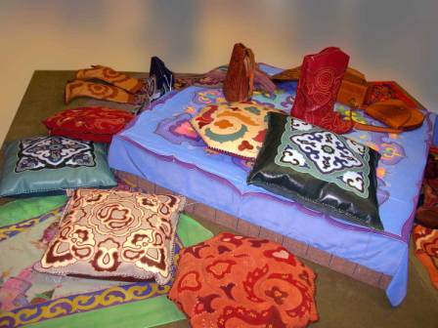
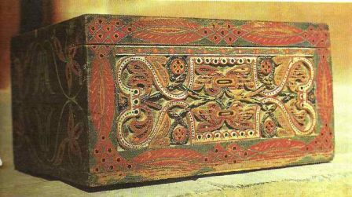
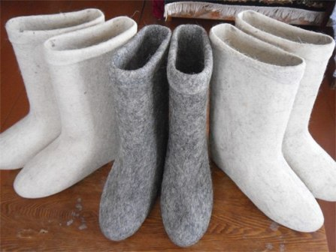
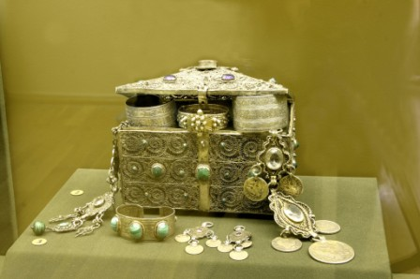
һөнәрләр

Slide 10
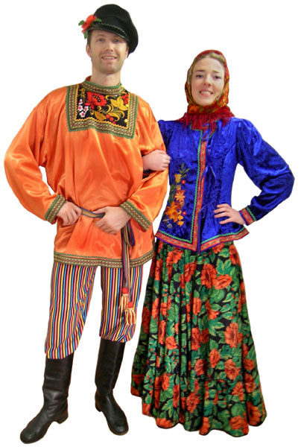
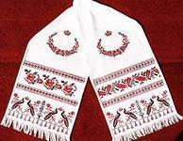
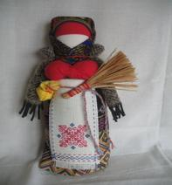
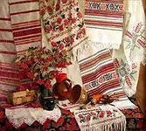
Рус халкы
Милли бизәкләр

Slide 11
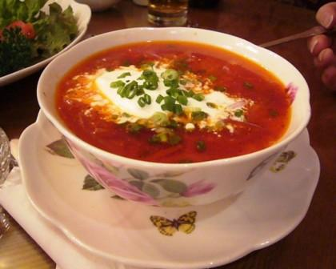
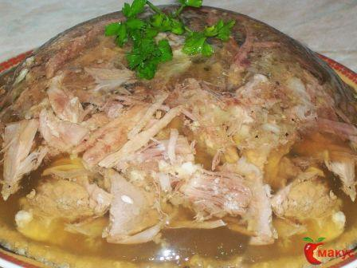
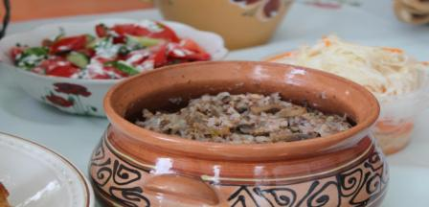
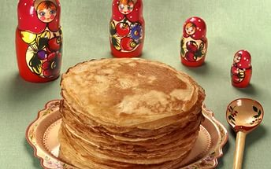
Милли ризыклар
борщ
холодец
Карабодай
боткасы
белен

Slide 12
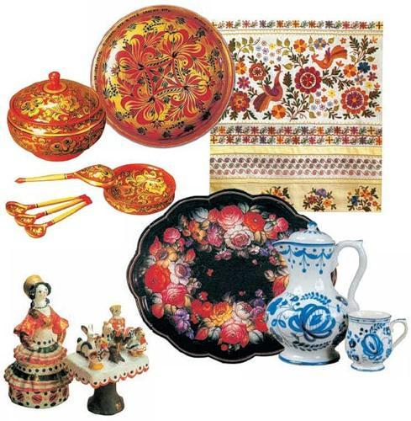
һөнәрләр

Slide 13
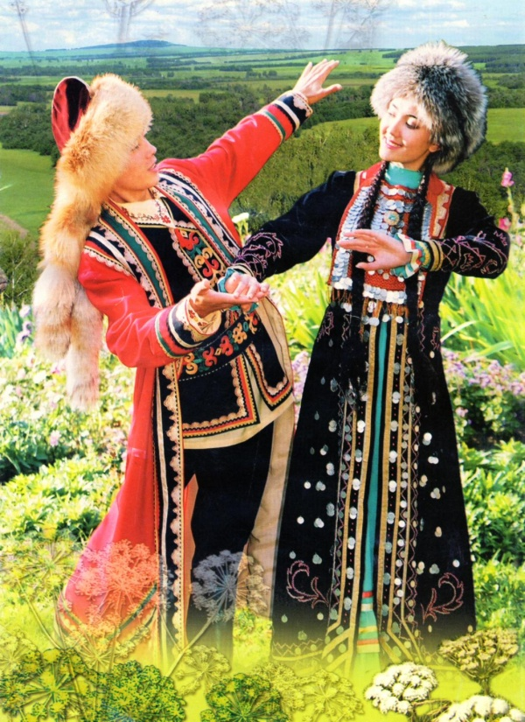
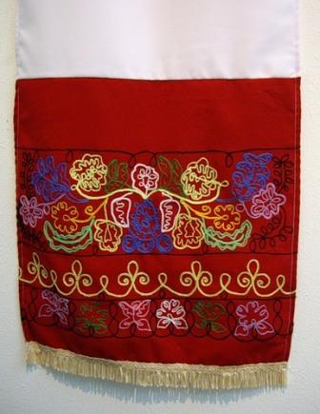
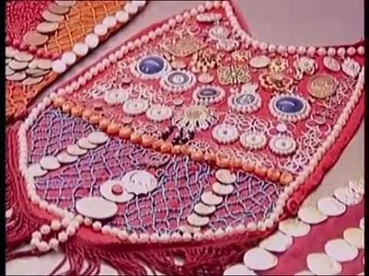
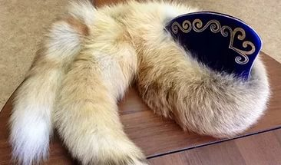
Башкорт халкы
Милли бизәкләр

Slide 14
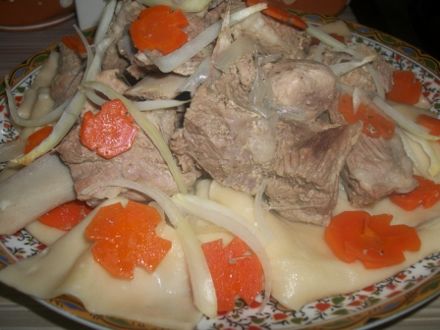
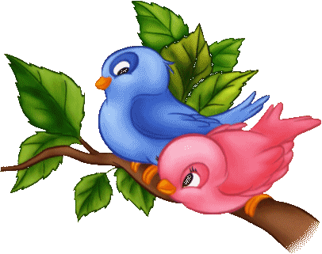
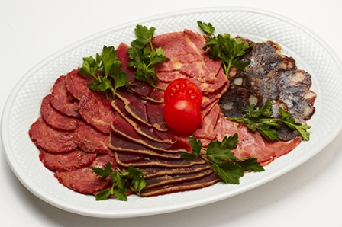
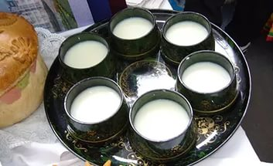
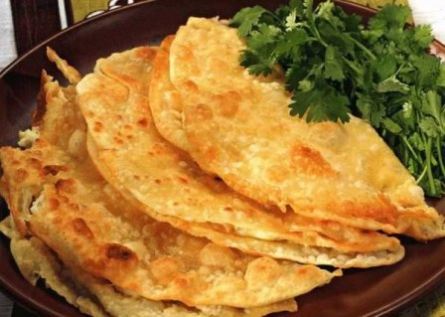
Милли ризыклар
бешбармак
казылык
кумыс
кузикмяк

Slide 15
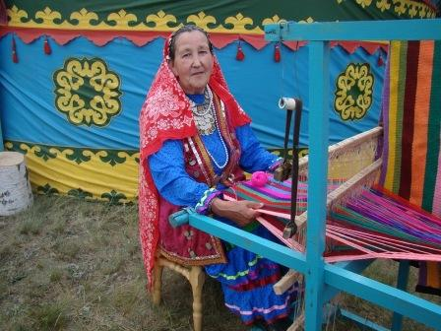
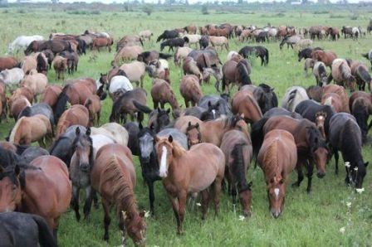
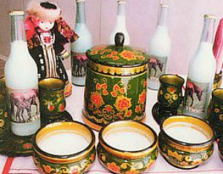
һөнәрләр

Slide 16
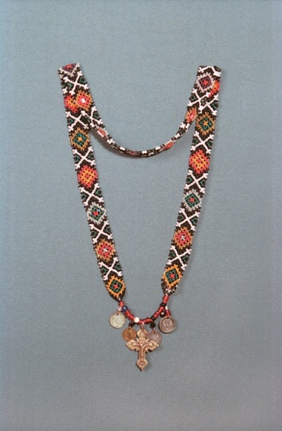
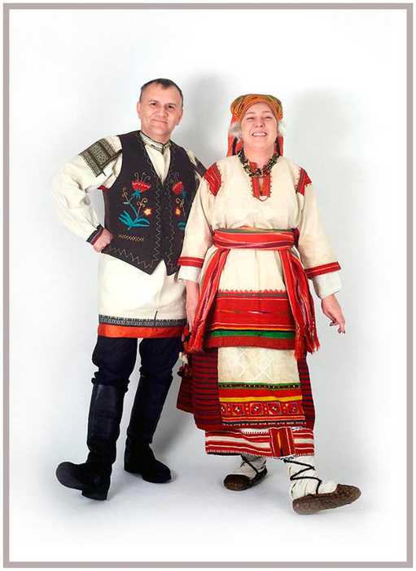
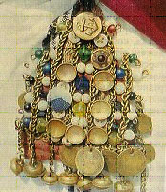
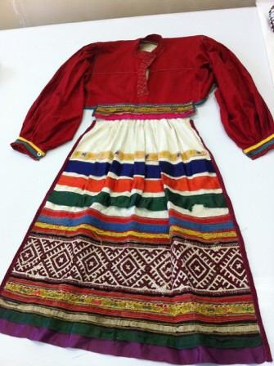
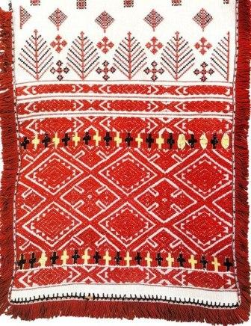
Мордва халкы
Милли бизәкләр

Slide 17
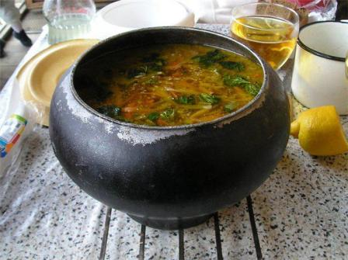
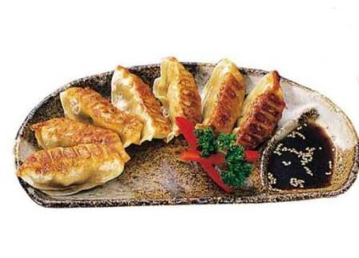
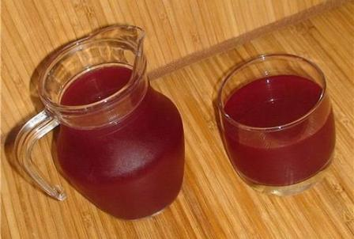
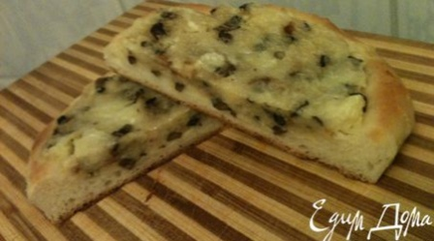
Милли ризыклар
селянка
цемарт
квас
каймаш

Slide 18
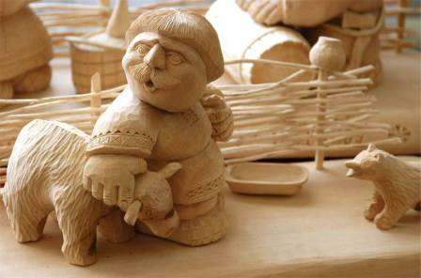
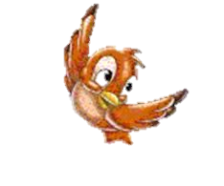
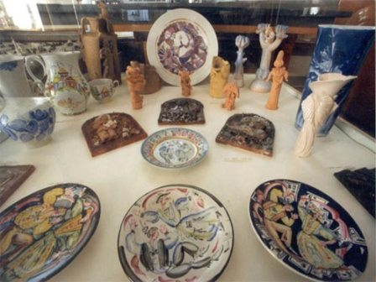
Һөнәрләр

Slide 19
Мари халкы
милли бизәкләре

Slide 20
Милли ризыклары
Сөтле аш
команмелн
подкогольо
каравай

Slide 21
һөнәрләр

Slide 22
Чуаш халкы
Милли бизәкләре

Slide 23
Милли ризыклар
Хуран кукли
хуплу
шыртан
Какай шурпи

Slide 24
һөнәрләр

Slide 25
Удмурт халкы
Милли бизәкләре

Slide 26
Милли ризыклары
Яраткан милли
ризык – пельнянь
ПЕРЕПЕЧИ
Пельняньгә хәйкәл
Табани

Slide 27
һөнәрләр

Slide 28
Татарстанда яшәүче һәр халык бер-берсен хөрмәт итә, дус, аңлашып яши. Шуңа күрә безнең Татарстаныбыз бик күп илләргә үрнәк булып тора. Республикабызны дуслык утравы дип горурланып әйтә алабыз. Киләчәктә дә Татарстаныбызның сәясәт, икътисади яктан алга китүен, баюын, чәчәк атуын, дуслык мөнәсәбәтләре тагын да ныгуын телибез.
Мәңге яшә , газиз Ватаныбыз ,
Халкым тели изге теләкләр !
Гомерлеккә якын туган булып
Яши бездә төрле милләтләр.
Күп гасырлар кичкән чал тарихлы
Данлы илем , үзең бер дастан !
Синдә генә безнең язмышыбыз ,
Республикам минем , Татарстан !

